Slide 1
玩化學－平衡化學方程式

Slide 2
進入PHET後，點選「化學」

Slide 3
點選「平衡化學方程式」

Slide 4
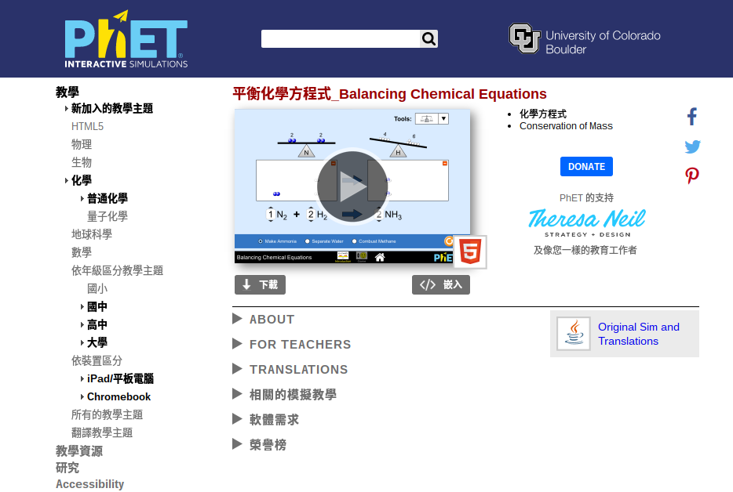
點選「 」圖示

Slide 5
點選「介紹」

Slide 6
選擇「分解水」

Slide 7
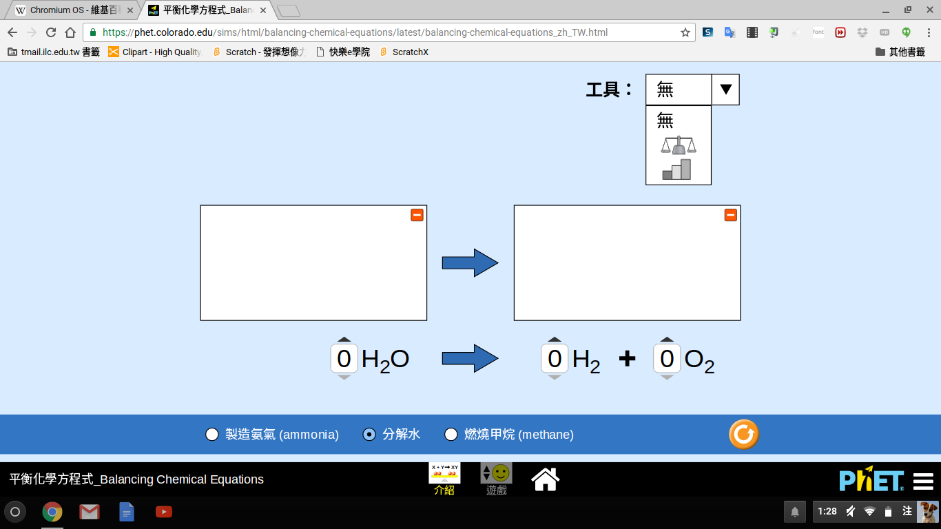
選擇工具

Slide 8
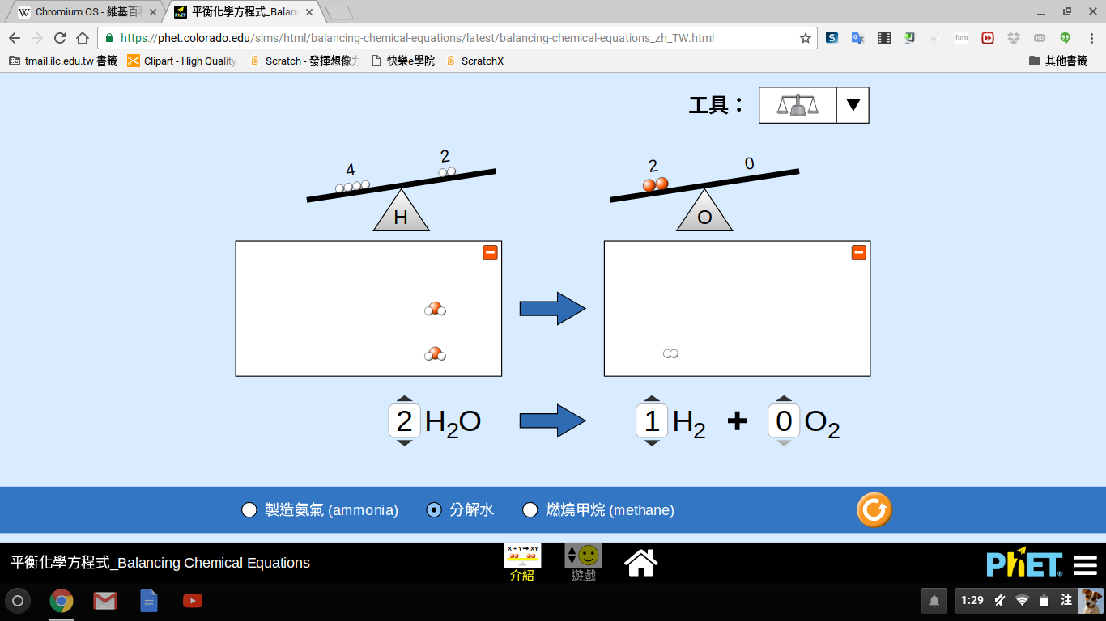
使用上下箭頭，調整數量

Slide 9
使化學方程式達到平衡

Slide 10
知道如何操作之後，點選「遊戲」

Slide 11
選擇「關卡」

Slide 12
開始遊戲

